Slide 1
MATERIAL DE APOYO Unidad 2 guía n°17 Lenguaje y Comunicación 5to básico Para consultas sobre la asignatura o las guías de aprendizaje, escribe al correo: marjorie.palominos@colegio-mineralelteniente.cl

Slide 2
Recuerda que en tu cuaderno siempre debes anotar la fecha, objetivo y habilidad.
Fecha: _____________
Objetivo: | Comprender y crear un afiche para desarrollar el gusto por la lectura (OA9 – OA18)
Habilidad: | Leer, comprender, crear
Actitud: | Compromiso con tu estudio, esfuerzo, responsabilidad.
Tú decides si escribes la actitud porque lo importante de ella es que la cumplas y la demuestres en tu conducta.

Slide 3
EL AFICHE
Es un texto discontinuo, es decir, la información está organizada de manera diferente y requiere estrategias de comprensión para entenderla. Además la información está en las imágenes y en el texto que aparecen. Por lo tanto, a veces, debemos inferir.

Slide 4
Estructura del afiche
Título
Es una palabra o frase corta que dice el asunto del afiche, de qué es, por ejemplo: día mundial del agua, fanta, teletón, etc.
Slogan
Es una frase breve que está en el afiche y resume el mensaje que quieres enviar. Esta debe ser “pegajosa”
Imagen
Acompaña al mensaje y lo refuerza.

Slide 5
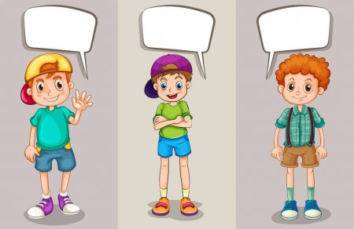
Los afiches se pueden usar para promover un evento, invitar a un circo, presentar un negocio, mostrar una película, vender un producto, crear consciencia, entre otros. A veces un texto, como una infografía, se presenta como afiche.
Según el propósito, encontramos dos tipos de afiche:
¿Cuál es la diferencia?
PUBLICITARIO
PROPAGANDÍSTICO
Es social
Vender
Promueve una conducta

